Slide 1
Технолог з виробництва і переробки харчової продукції
Найпопулярніша професія майбутнього

Slide 2
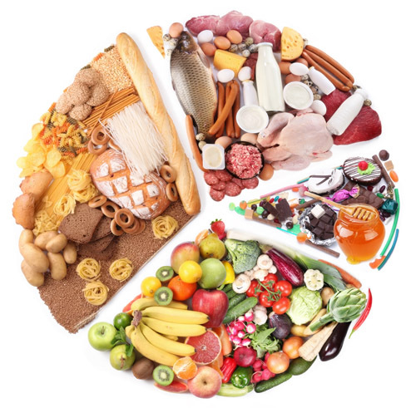
За оцінками дієтологів, людина що місяця вживає в їжу понад сто різних продуктів! Виробництво кожного їх – під суворим контролем: з якості відповідають харчові технологи.
Тому професія технолога харчового виробництва щонайменше складна й відповідальна, ніж інші професії сфери «Інженери, технологи, майстра». Адже технолог харчового виробництва повинен відмінно знати як теорію своєї роботи, а й бути відмінним практиком.

Slide 3

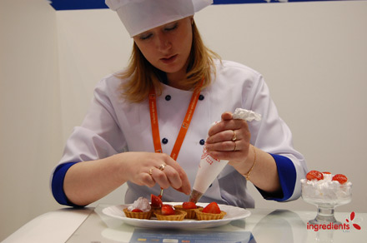
Кар'єрний ріст і фінансове питання
Кваліфікація технолога харчового виробництва важлива з погляду кар'єрного росту.
Зарплата залежить насамперед від регіону проживання технолога харчового виробництва, специфіки установи, у якому працює технолог харчового виробництва та політики підприємства щодо рівня зарплати для співробітників.

Slide 4




«До кожного сорту і виду є власна рецептура»
Якщо запитати у технолога: «Чим відрізняється одна марка хлібу від іншої?», він відповість на це: «Відрізняється технологією виробництва та складом.» У радянські часи навіть існували готові збірники рецептів кожної галузі харчового виробництва, затверджені у всіх контролюючих організаціях. Фабрикам залишалося сформувати асортиментну політику, закупити необхідну сировину і найняти людей, які ознайомитися з дотриманням технологій. Ситуація на сьогодні змінилася. Конкурентна боротьба змушує підприємства постійно шукати оригінальні рецептури. Власні розробки тримаються суворо секреті – дедалі частіші останніми роками брендові скандали пов'язані саме з прагненням виробників недопущення копіювання «своїх» продуктів. За такого стану харчові технологи стають особливо цінними фахівцями. Відхід головного технолога до конкурентам – ціла трагедія, здатна а то й розорити компанію, то створити їй серйозні проблеми.

Slide 5

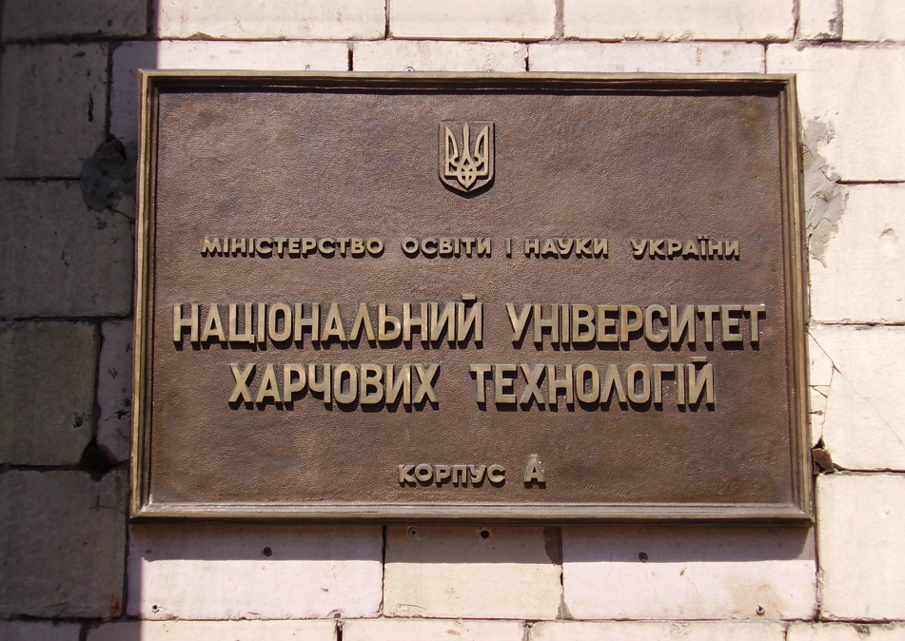
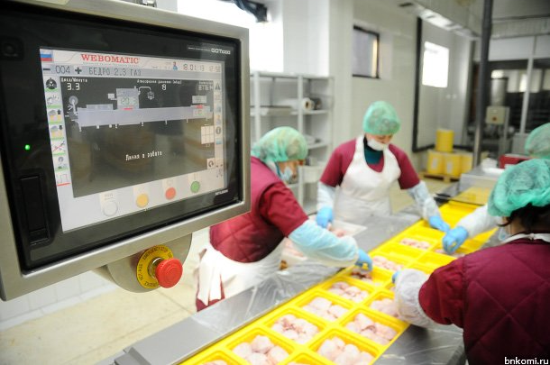
Які бувають технологи?
В м'ясній і молочній промисловості
Виноробство і пивоваріння
Кондитерське і макаронне виробництво, хліба
Консервне виробництво
Переробка

Slide 6
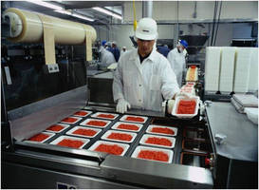

Обов'язки харчового технолога
У харчовому виробництві немає дрібниць. Будь-яке відступ від рецептури можуть призвести до браку цілої партії товару. Неважливо в якій конкретно сфері працює харчовий технолог, його обов'язки однакові: попередити і розв'язати проблеми, які можуть виникнути в різних етапах виробництва. Він здійснює перевірку над виконанням послідовності і забезпечення якості операцій, супроводжуючих процес приготування продуктів. Наприклад, для майбутньої «Лікарської» ковбаси привезли м'ясо не того сорту або жирності - вирішувати проблеми з постачальником вирушає технолог. З якихось причин порушено необхідний час пастеризації молока – за всією суворістю відповість він також.

Slide 7

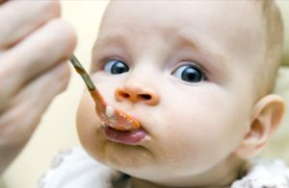


Вимоги
Професійні знання, вміння, навички:
Повинен знати біологію, хімію, технологію харчових виробництв.
Мікрокліматичні умови праці:
Робота у помешканні разом із специфічним мікрокліматом. Обов'язкове носіння спецодягу. Підвищені гігієнічні вимоги.
Завантаженість аналізаторів:
Зорової, смакової, кінетичної.
Медичні протипоказання, профзахворювання:
Недоліки зору, наявність шкірних і інфекційних захворювань, харчова алергія.
Вимоги до особливостей мислення, уваги, пам'яті і сприйняття:
Практичне мислення; Гарне сприйняття кольорів і смаків. Необхідні знання з загальноосвітніх предметів:
хімія, біологія, технологія.

Slide 8
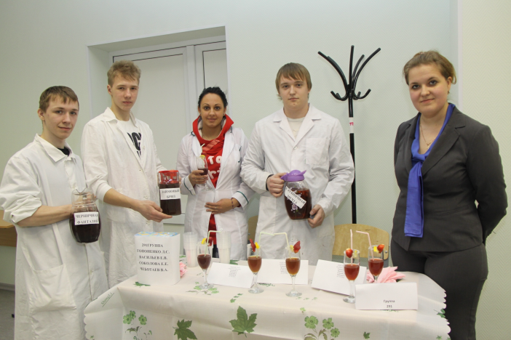
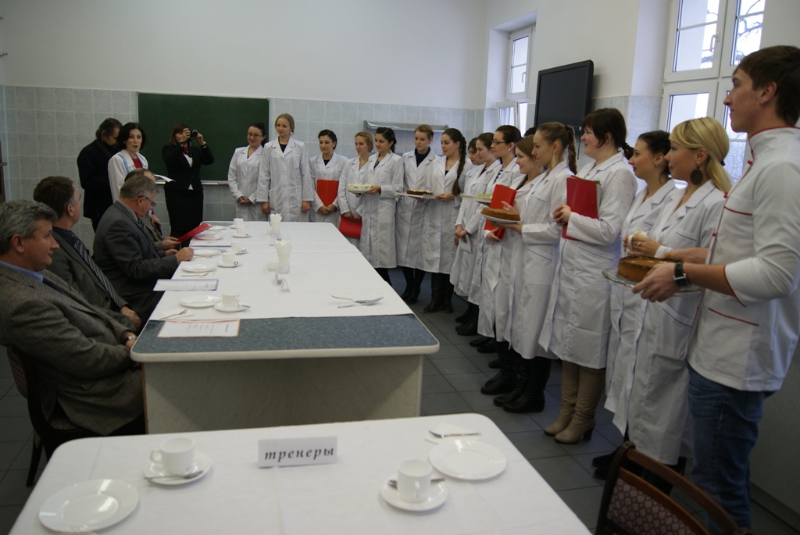
Потрібність професії
Сьогодні професія технолога харчових виробництв є одним із найбажаніших ринку праці. Хоча є досить багато вузів, які готують спеціалістів у цій області, тим щонайменше, багато їх випускники воліють працювати у іншій системі, так як існує думка, що кар'єрні можливості технологів обмежені, а рівень зарплати значно нижчі від, ніж, наприклад, у випускників економічних спеціальностей. Насправді ж, у зв'язку з дефіцитом, сформованим за 90-ті роках ринку праці технологів, попит ними перевищує пропозицію. Тож у великій компанії рівень зарплати-технологів не поступається рівню зарплати економістів, а зробити кар'єру часто виявляється швидше.

Slide 9

Навчання
У майбутнього технолога харчового виробництва, є двома способами: або піти спеціалізоване відділення («технологія бродильних виробництв і виноробства», «технологія хліба, кондитерських і макаронних виробів», «технологія продуктів», «технологія переробки» та інших.), або дістати нормальної освіти по універсальним спеціальностями «біотехнологія» чи «харчова біотехнологія». У власне харчових вузах традиційно представлені обидві можливості, в хіміко-технологічних, зазвичай, – лише друга. Слід зазначити, що у будь-якій разі технолог харчового виробництва проходить повний цикл навчання з всіх галузях.
Виробнича практика невід'ємний елемент навчання технологів. Вже з першого курсу передбачені лабораторні праці та дослідження, внаслідок чого студенти знайомляться з азами професії.

Slide 10


«Підводне каміння»
На жаль, у галузі спостерігається якийсь дисбаланс між великою кількістю випускників і низьким відсотком які працюють у великих компаніях. Причина банальна: рівень володіння іноземними мовами у випускників вищезгаданих вузів залишає бажати кращого, а також майже відсутні ази менеджменту і загальної теорії теперішнього бізнесу. Усе, це основному дається на економічних факультетах – економісти вчать бізнес, і по верхів технології, а технологи – навпаки, досконально знають предмет, але бізнес вивчають лише в загальних рисах. Це серйозне недолік нашої системи освіти.

Slide 11
Дякуємо за увагу!
Виконав: 10-А клас

